Slide 1
Bilimsel Programlama
Scientific Programming
MATLAB - 2
Ankara University
Computer Engineering Department

Slide 2
plot komutu
İki boyutlu grafik çizdirmek için
  plot(x, y)
    x: x eksenine ait değerleri içeren vektör
    y: y eksenine ait değerleri içeren vektör

Slide 3
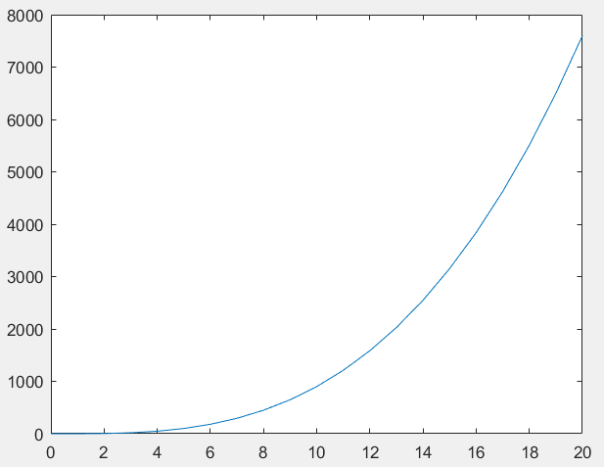
plot komutu
y = x³-x²
0 ≤ x ≤ 20
x=0:1:20;
y=x.^3-x.^2;
plot(x,y)

Slide 4
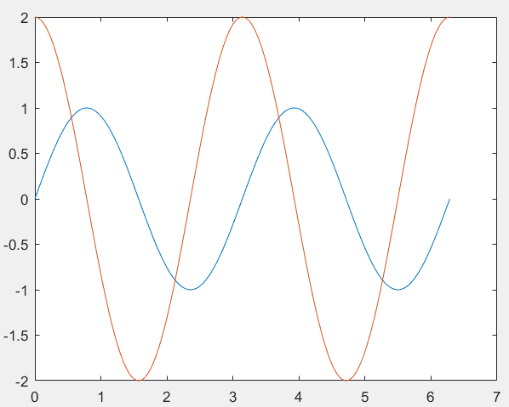
plot komutu
y1 = sin 2x
y2 = 2 cos 2x
0 ≤ x ≤ 2π
x = 0:pi/20:2*pi;
y1 = sin(2*x);
y2 = 2*cos(2*x);
plot(x, y1, x, y2)

Slide 5
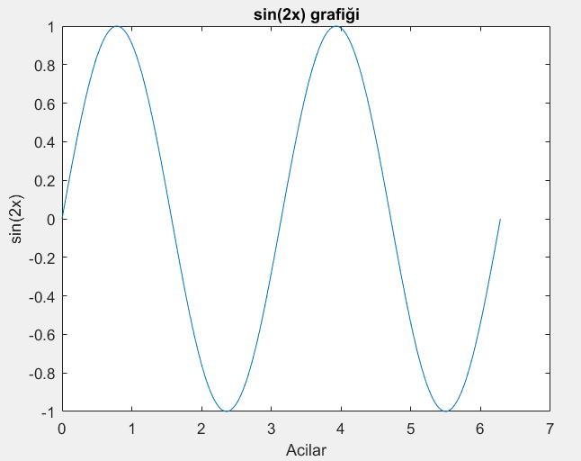
Adlandırma
x = 0:pi/100:2*pi; y1 = sin(2*x);
title(‘Grafiğin Başlığı’)
xlabel(‘x ekseninin etiketi’)
ylabel(‘y ekseninin etiketi’)
x = 0:pi/20:2*pi;
y = sin(2*x);
plot(x,y)
title('sin(2x) grafiği');
xlabel('Acilar');
ylabel('sin(2x)');

Slide 6
Çizgi/İşaretçi Stili
plot(x,y,c)
  x: x eksenine ait değerleri içeren vektör
  y: y eksenine ait değerleri içeren vektör
  c: çizgi stili kodlaması
Çizgi Stili | Tanım
- | Düz çizgi
- - | Kesikli çizgi
: | İki noktalı çizgi
-. | Kesikli noktalı çizgi

Slide 7
Çizgi/İşaretçi Stili
plot(x,y,c)
İşaretçi Stili | Tanım | İşaretçi Stili | Tanım
'o' | Daire | 'd' | Elmas
'+' | Artı işareti | '^' | Yukarı bakan üçgen
'*' | Yıldız | 'v' | Aşağı bakan üçgen
'.' | Nokta | '>' | Sağa bakan üçgen
'x' | Çarpı | '<' | Sola bakan üçgen
'_' | Yatay çizgi | 'p' | Beş köşeli
'|' | Dikey Çizgi | 'h' | Altı köşeli
's' | Kare

Slide 8
Çizgi/İşaretçi Stili
plot(x,y,c)
Renk | Tanım
y | Sarı (yellow)
m | Mor (magenta)
c | Cam göbeği (cyan)
r | Kırmızı (red)
g | Yeşil (green)
b | Mavi (blue)
w | Beyaz (white)
k | Siyah (black)

Slide 9
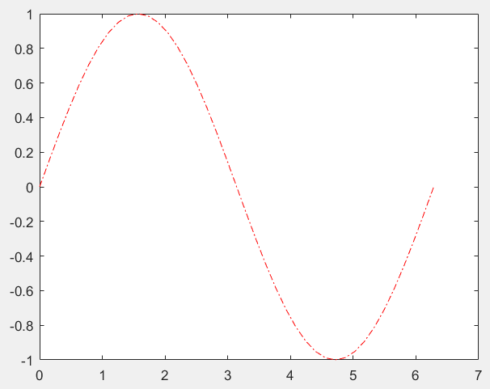
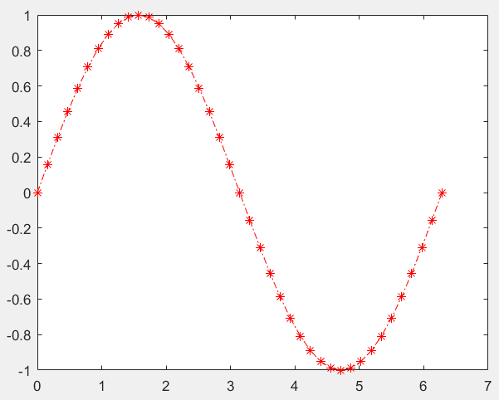
Çizgi/İşaretçi Stili
x = 0:pi/20:2*pi;
plot(x,sin(x),'-.r')
x = 0:pi/20:2*pi;
plot(x,sin(x),‘-.r*')

Slide 10
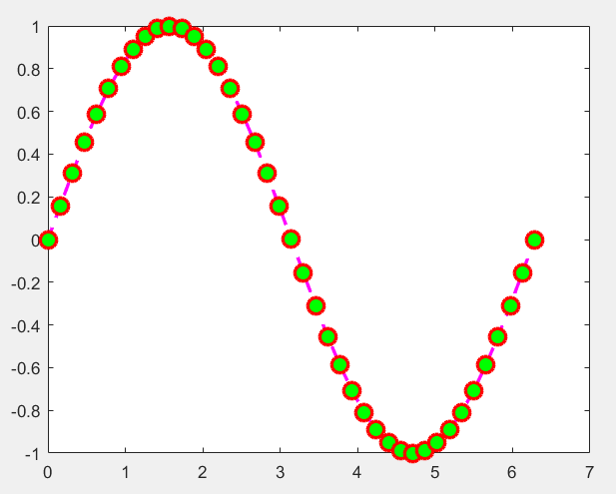
Çizgi/İşaretçi Stili
plot(x,sin(x), 'LineStyle','--',...
      'Color','m',...
      'LineWidth', 2,...
      'Marker','o',...
      'MarkerEdgeColor','r',...
      'MarkerFaceColor','g',...
      'MarkerSize',10)

Slide 11
Çizgi/İşaretçi Stili
Tek bir pencerede farklı özelliklerde birden fazla grafik çizdirmek için
plot(x₁,y₁,s₁, x₂,y₂,s₂, …, x_{n},y_{n},c_{n})

Slide 12
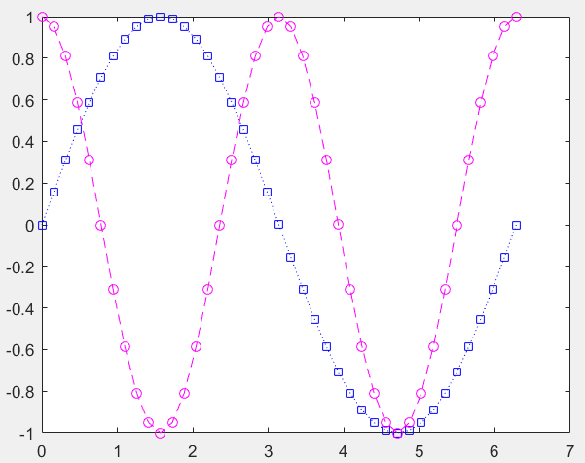
Çoklu grafik
x = 0:pi/20:2*pi;
plot(x,sin(x),':bs',x,cos(2*x),'--mo')

Slide 13
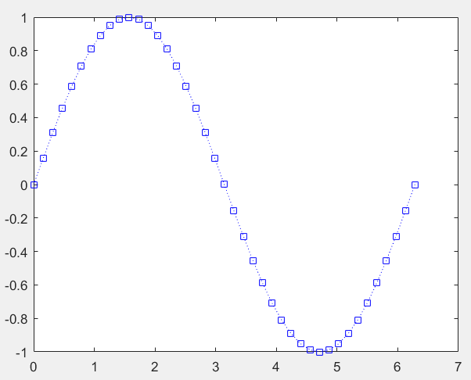
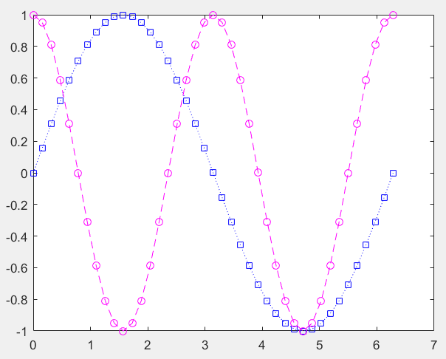
Çoklu grafik
x = 0:pi/20:2*pi;
plot(x,sin(x),':bs‘)
hold on
plot(x,cos(2*x),'--mo')

Slide 14
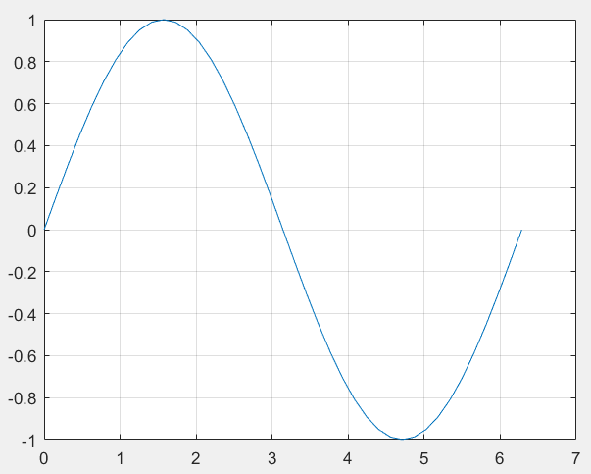
Grid on/Grid off
x = 0:pi/20:2*pi;
plot(x,sin(x))
grid on

Slide 15
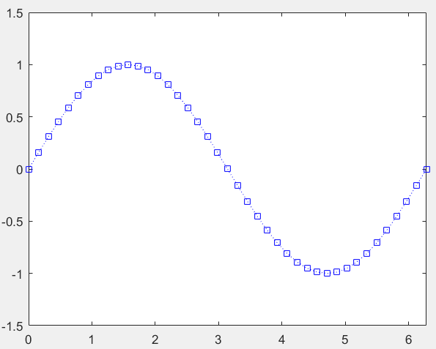
Eksen Ölçeklendirme
axis ( [x_{min} x_{max} y_{min} y_{max}] )
x = 0:pi/20:2*pi;
plot(x,sin(x))
axis([0 2*pi -1.5 1.5])

Slide 16
Matlab’da Fonksiyonlar
Fonksiyonlar m-dosyalarıdır.
İlk satırı fonksiyonun tanımını içermelidir.
  function [çıktı₁, çıktı₂,...]=fonksiyon-adı(girdi₁, girdi₂,...)
Fonksiyonun adı ile m uzantılı dosyanın adı aynı olmalıdır.

Slide 17
Matlab’da Fonksiyonlar
sprintf("En büyük sayi: %d\n", function1(4, 3, 5));
function max=function1(x, y, z)
max = x;
if y > max
max = y;
end
if z > max
max = z;
end

Slide 18
Matlab’da Fonksiyonlar
Bir matristeki en büyük sayıyı ve indeksini döndüren fonksiyon
A= [4 2 1; 3 6 5]
[m i j]=function2(A)
B=[1 1; 2 2;4 4; 5 3]
[m i j]=function2(B)
function [max, r, c]=function2(X)
[m n]=size(X);
max=X(1,1);
r=1;
c=1;
for i=1:m
for j=1:n
if X(i,j)>max
max=X(i,j);
r=i;
c=j;
end
end
end

Slide 19
Matlab’da Fonksiyonlar
Argüman olarak aldığı değeri ekrana yazdıran fonksiyon
function3(3)
function function3(a)
disp(a);

Slide 20
Matlab’da Fonksiyonlar
10’a kadar olan sayıların toplamını hesaplayıp döndüren fonksiyon
disp(function4)
function f=function4
f=0;
for i=1:10
f=f+i;
end

